Slide 1
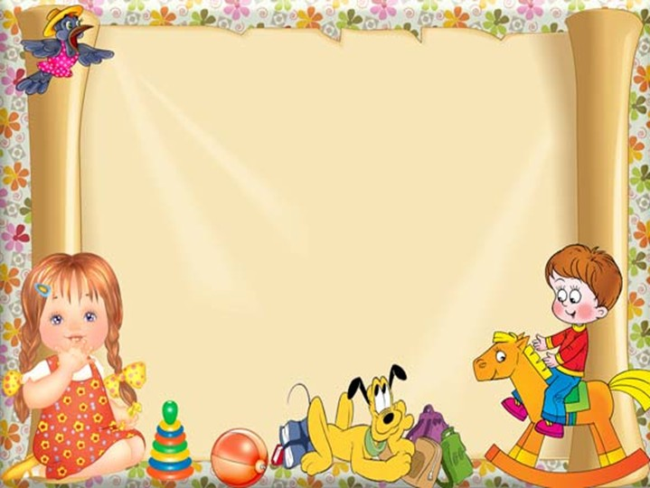
МДОАУ "ЦРР-детский сад № 104 "Золотая рыбка" г. Орска «Игровая деятельность детей дошкольного возраста»
Воспитатель :
Овчинникова А. Ю.

Slide 2
Игра – ведущий вид деятельности детей
дошкольного возраста.
Игра – что может быть интересней и значимей
для ребенка?
Это и радость, и познание, и творчество. Это то,
ради чего ребенок идет в детский сад.
«Игра имеет в жизни ребенка такое же значение,
как у взрослого деятельность – работа, служба.
Каков ребенок в игре таков во многом он
будет и в работе, когда вырастет. Поэтому
воспитание будущего деятеля происходит,
прежде всего, в игре…»
А. С. Макаренко.

Slide 3
Основные цели и задачи:
- создание условий для игровой деятельности детей;
- развитие у детей интереса к различным видам игр;
- формирование игровых умений, развитие культурных форм игры;
- всестороннее воспитание и гармоничное развитие детей в игре;
- развитие самостоятельности, инициативы, творчества, навыков саморегуляции;
- формирование доброжелательного отношения к сверстникам, умения взаимодействовать, договариваться, самостоятельно разрешать конфликтные ситуации.

Slide 4
Функции игры.
1 Развлекательная (развлечь, доставить удовольствие, пробудить интерес у ребенка).
2 Коммуникативная.
3 Диагностическая (выявление отношений от нормального поведения, самопознание в процессе игры).
4 Коррекционная (внесение позитивных изменений в структуру личностных показателей)
5 Социализация (включение в систему общественных отношений, усвоение норм человеческого общежития).

Slide 5
По характеру педагогического процесса выделяются следующие игры:
Познавательные, воспитательные, развивающие.
Обучающие, обобщающие, тренировочные.
Продуктивные, творческие.
Коммуникативные, диагностические, профориентационные и др.

Slide 6
С предметами
заместителями
Дидактические
Творческие
Словесные
ИГРЫ
Строительные
Театрализованные
Подвижные
Настольно - печатные

Slide 7
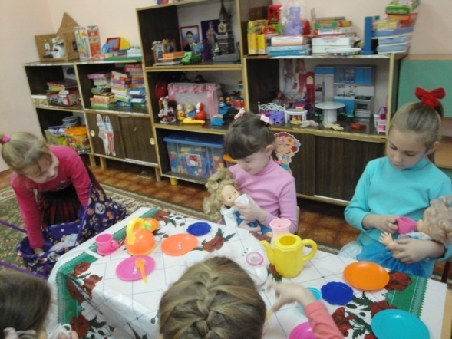
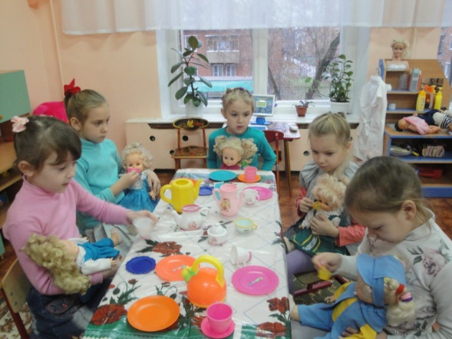
В игре развивается способность к воображению,
образному мышлению, в процессе игры дети
приобщаются к элементарным общепринятым
нормам и правилам взаимоотношения со
сверстниками и взрослыми.

Slide 8
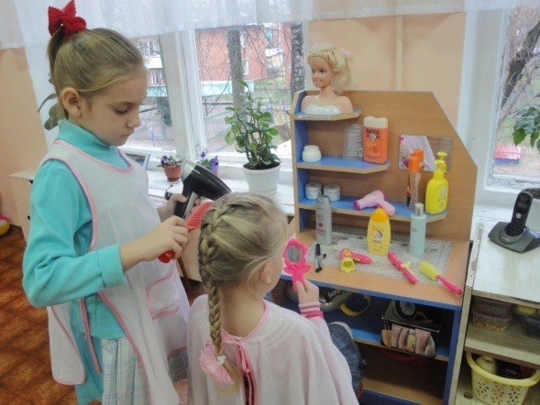
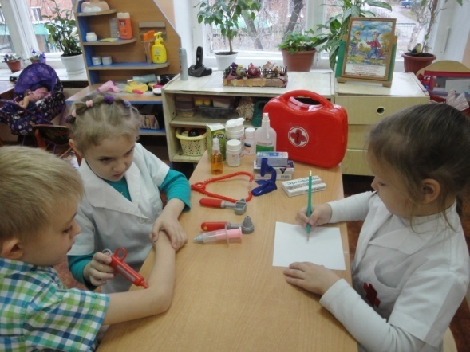
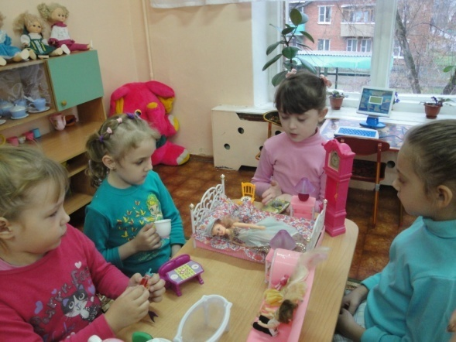
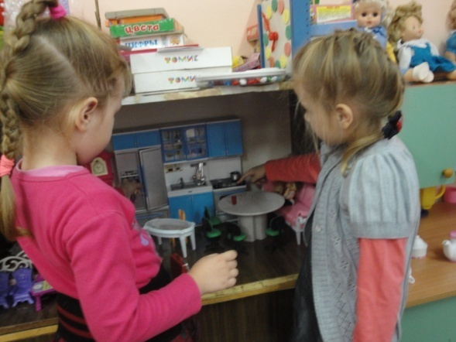
Игра – это средство приобщения детей к социальной среде.
действительности.

Slide 9
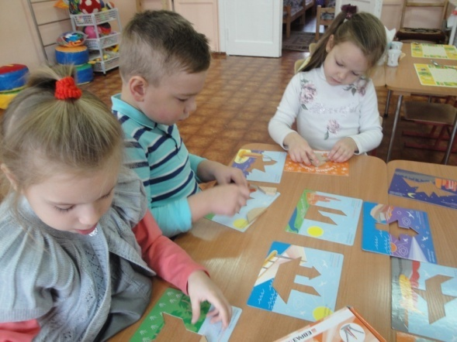
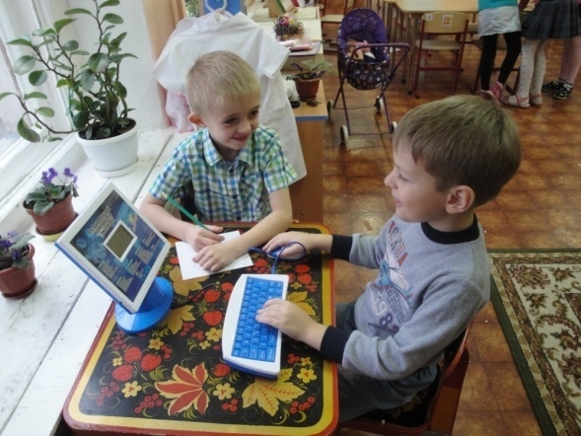
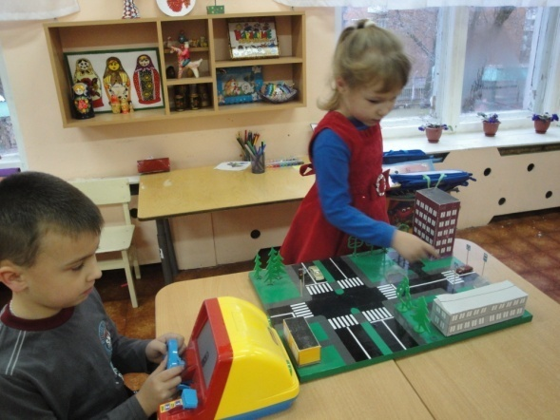
Игра – это развитие воображения и формирование интересов детей.

Slide 10
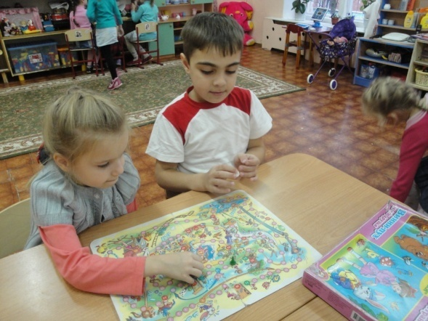
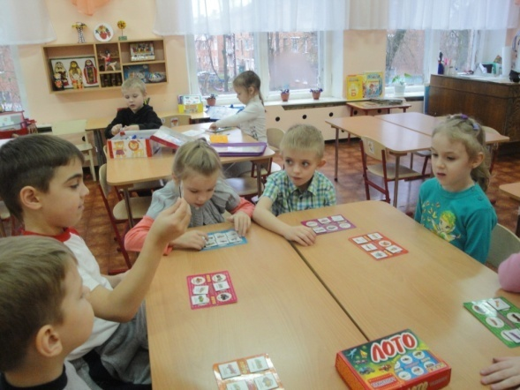
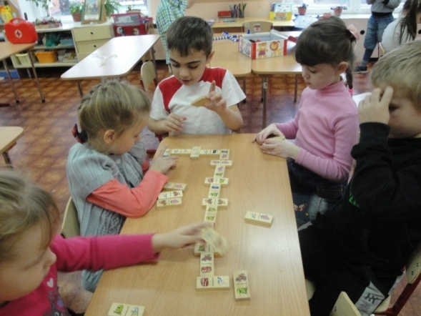
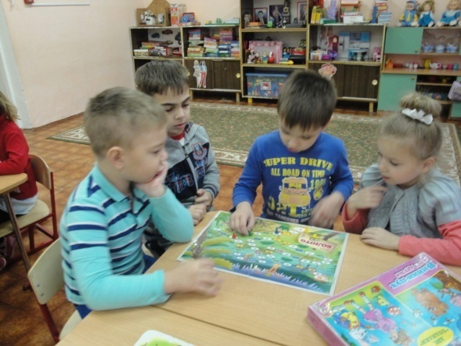

Slide 11
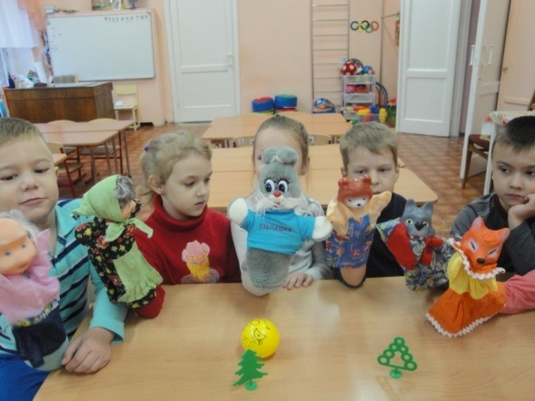
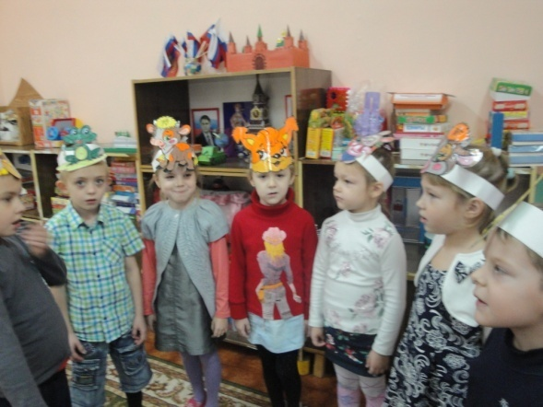
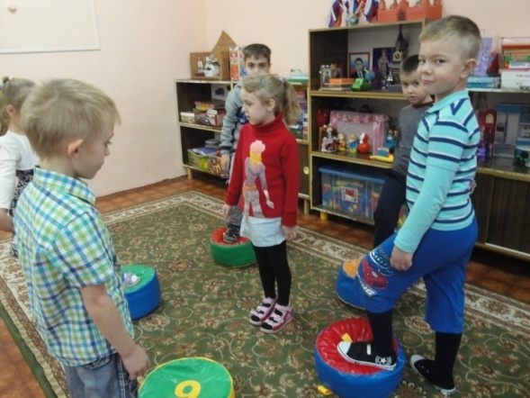
Игра – это средство повышения речевой
активности детей.

Slide 12
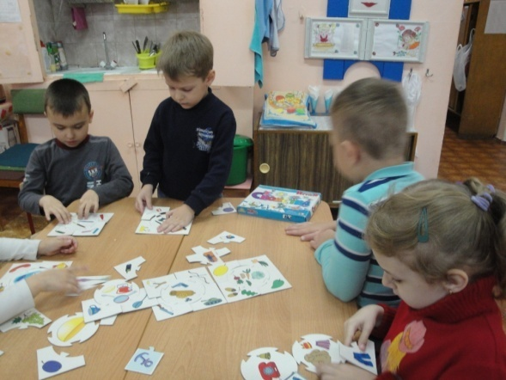
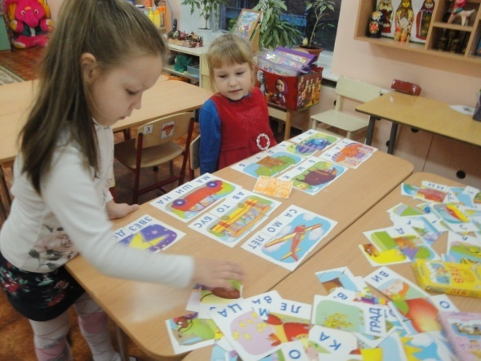
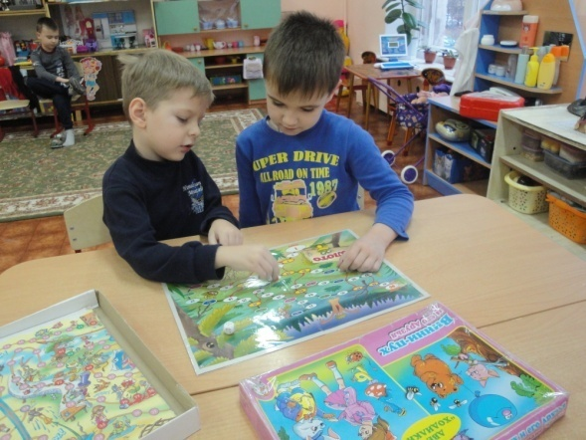

Slide 13
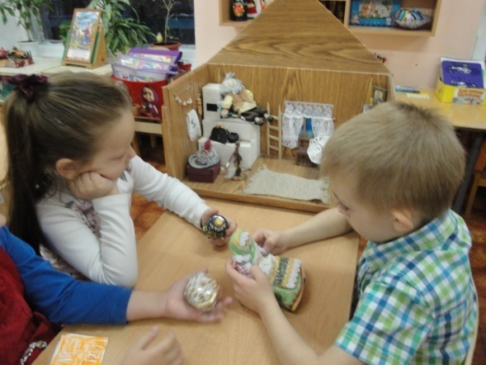
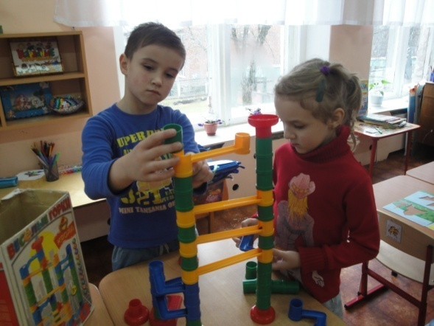
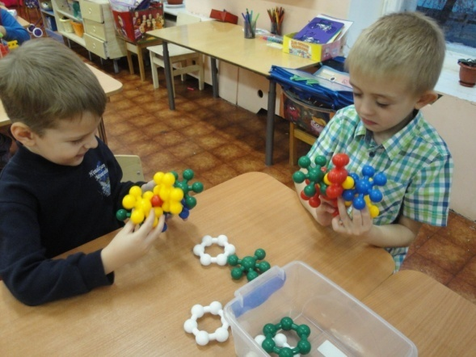

Slide 14
Результаты использования игр в работе.
Дети легче усваивают и запоминают материал занятия;
Дети получают удовольствие от игры;
Проявляют желание повторить их в самостоятельной
деятельности;
В процессе игры дети приобретают специальные
знания, умения, навыки.
Повышается уровень развития у детей познавательной
активности, творческих способностей.

Slide 15
Спасибо за внимание!

